Slide 1
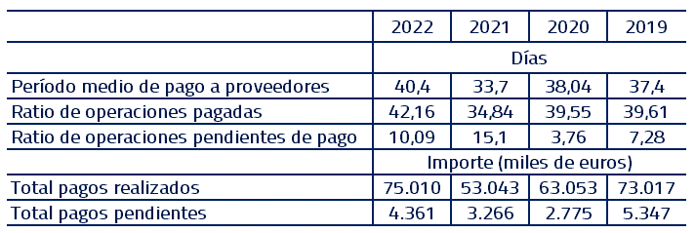
Periodo Medio Pago Proveedores
El detalle de los pagos por operaciones comerciales realizados durante los ejercicios 2022, 2021, 2020 y 2019 pendientes de pago al cierre en relación con los plazos máximos legales previstos en la Ley 31/2014, de acuerdo con lo previsto en la Resolución de 29 de enero de 2016 del Instituto de Contabilidad y Auditoría de Cuentas (ICAC) es el siguiente:

